Slide 1

Locatie Oss Locatie Uden
Marius de Langenstraat 4 Aldetiendstraat 17
5348 AK Oss 5402 ZC Uden
0412-655042 0413-270040

Slide 2
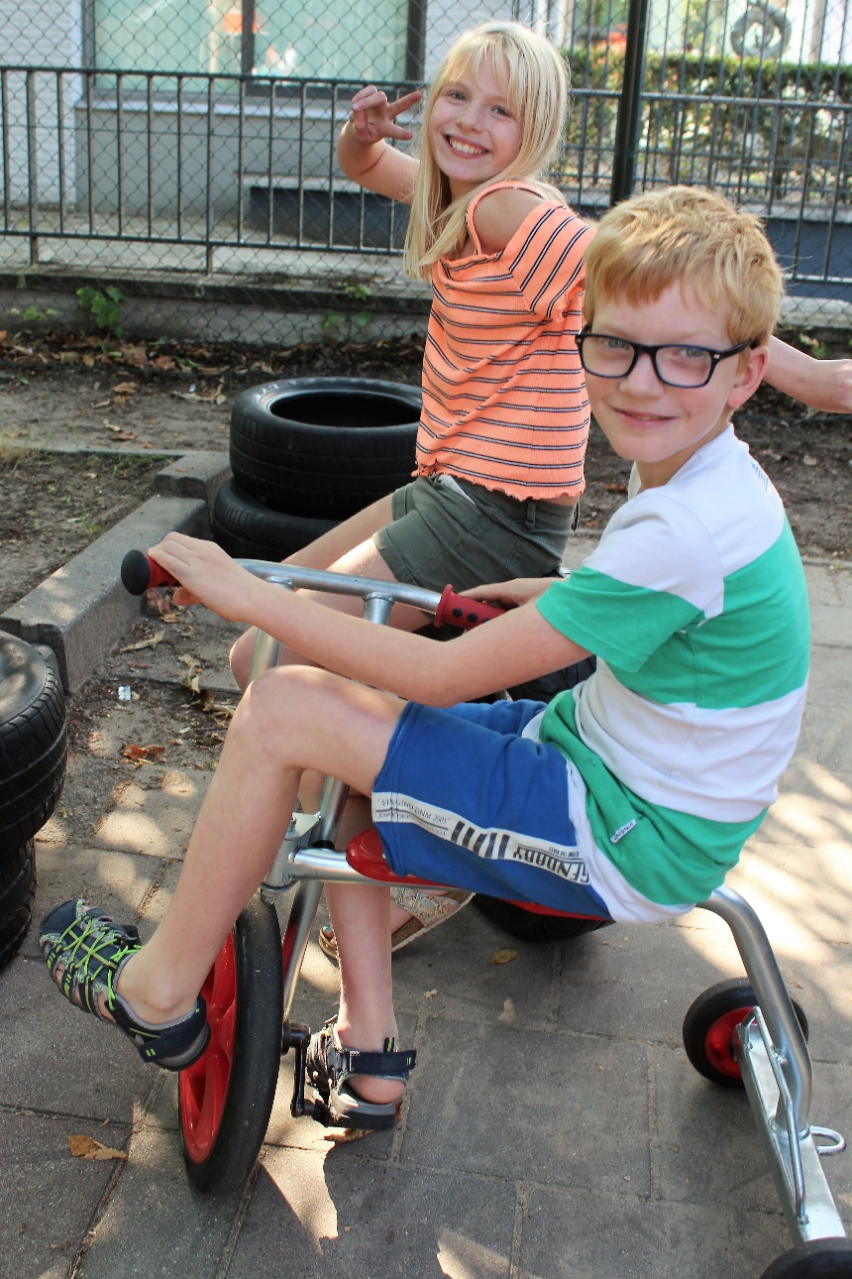
Inhoudsopgave
Wat voor school is de Sterrenkijker?
Missie
Doelgroep
Personeel op de Sterrenkijker
Hoe ziet de Sterrenkijker eruit
Wat bieden wij?
Wat is onze aanpak?
De grondwet
Groepsvorming op de Sterrenkijker
Het ABCD-model
Begrenzen
Instroommomenten
Aanmeldprocedure
Vragen en opmerkingen

Slide 3
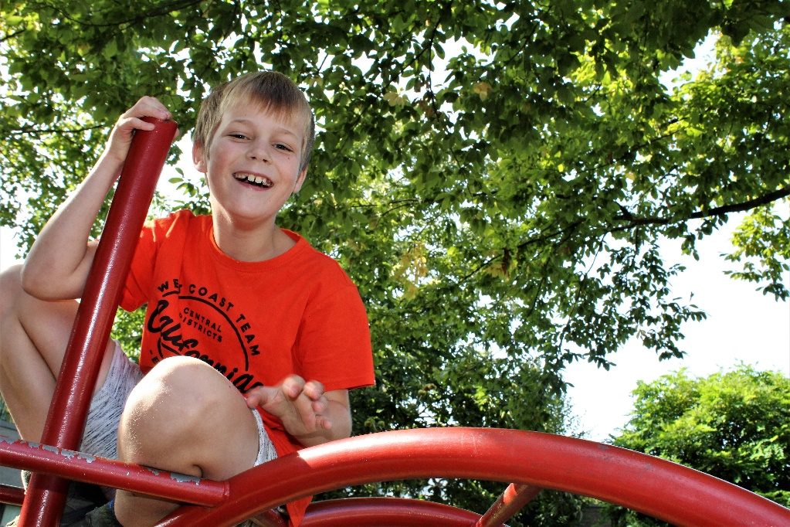
Wat voor school is de Sterrenkijker?
De Sterrenkijker is een speciaal onderwijs (SO) school voor kinderen die een eigen omgeving nodig hebben om te kunnen leren. Altijd is er sprake van gedragsproblematiek, weinig vertrouwen in het eigen kunnen en een grote kwetsbaarheid.
De moeilijkheden die de kinderen ondervinden staan meestal niet op zichzelf. Zo kunnen leerproblemen tot gedragsproblemen leiden. Die gedragsproblemen kunnen op hun beurt weer andere leerproblemen veroorzaken.

Slide 4
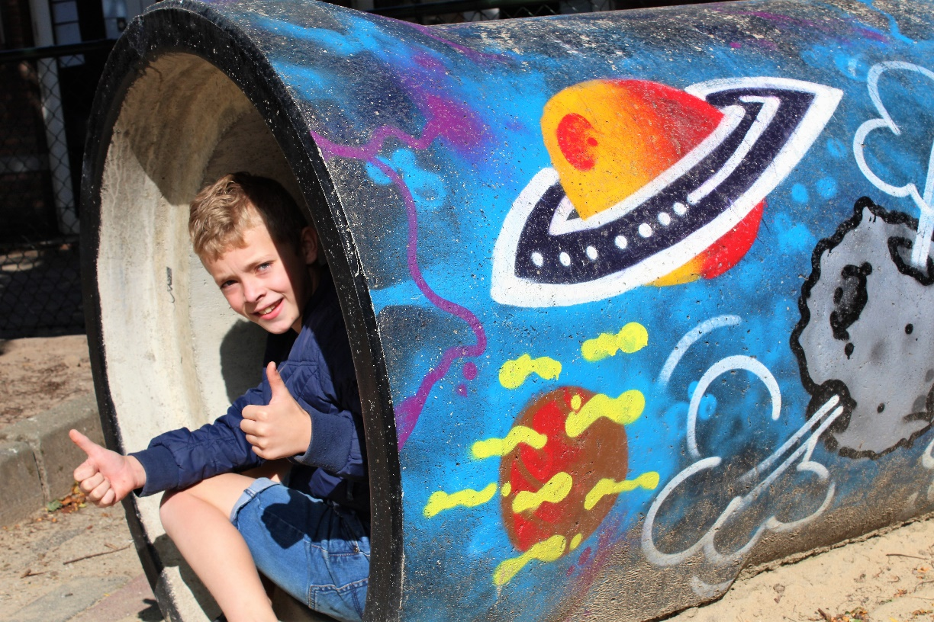
Missie
Kinderen die door verschillende oorzaken zijn vastgelopen weer tot ontwikkeling brengen.
Samen met het kind, ouders en omgeving een perspectief naar de toekomst realiseren.

Slide 5
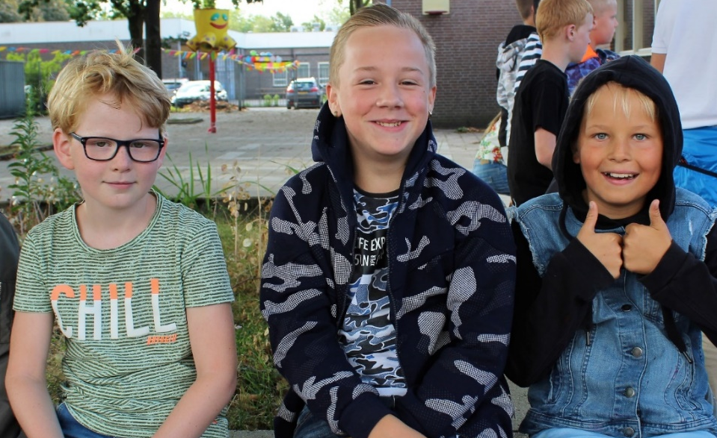
Doelgroep
Kinderen van 4 t/m 13 jaar - groep 1 t/m 8 (schoolverlaters)
‘Gestrand’ in het (regulier) onderwijs door gedragsproblematiek
Zowel internaliserende als externaliserende gedragsproblemen.
Denk aan: ADHD, autisme, hechtingsproblematiek, ODD, faalangst,
Gilles de la Tourette, depressieve gevoelens, negatief zelfbeeld, etc.
Behoefte aan:
structuur, bescherming, begrenzing, duidelijkheid en veiligheid
Kunnen in een groep functioneren (+/- 14 leerlingen)

Slide 6

Personeel op de Sterrenkijker
Op de Sterrenkijker streven we naar maximaal 14 leerlingen in een klas.
Leerkracht
Leerkrachtondersteuner / assistent
Leerkrachtcoach
Vakdocent bewegingsonderwijs
Vakdocent judo (in Oss)
Vakdocent handvaardigheid
Trainer Rots & Water
Achterwacht
Logopediste
Intern begeleider
Schoolmaatschappelijk werker
Gedragswetenschapper
Locatieleider
Bovenschools directeur
Extern in de school: Kinderoefentherapie

Slide 7
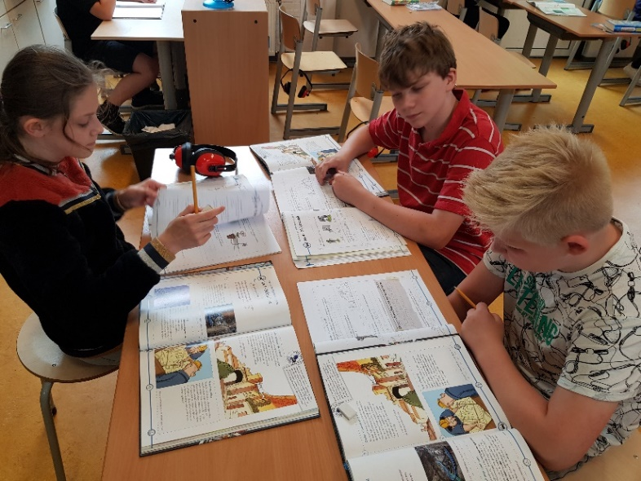
Wat bieden wij?
De onderwijsomgeving zorgvuldig afstemmen op de mogelijkheden en behoeften van het kind.
Kinderen leren omgaan met hun problemen. Door leerlingen te accepteren zoals ze zijn en ze intensief te begeleiden.
Grenzen stellen. Kinderen met gedragsproblemen kunnen heel erg boos worden. Het is aan ons het kind te ‘stoppen’, al dan niet in een time-out buiten de klas.
Een veilige leeromgeving. Kinderen voelen zich veilig als ze mogen zijn wie ze zijn, als ze merken dat ze meetellen en als het duidelijk is wat er wel en niet van ze wordt verwacht.

Slide 8
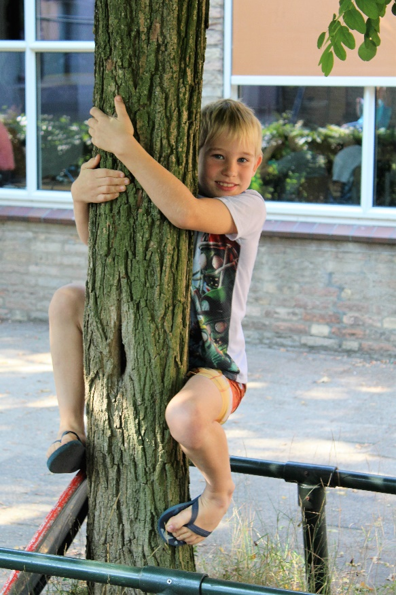
Wat is onze aanpak?
Onze leerlingen hebben een (leer)-omgeving nodig die overzichtelijk is, duidelijkheid biedt en structuur heeft. Wij bieden ze:
Een voorspelbaar lesprogramma
Een directe en sturende onderwijsomgeving (doe dit, doe het zo, etc.)
Erkenning en herkenning, ondersteuning en begrip
Veel structuur:
  In tijd (dagindeling, volgorde van lessen, aansturen van werktempo)
  In ruimte (eigen werkplek, activiteiten op een vaste plek)
  In regels/afspraken
  In opvoedingsomgeving (vriendelijk, voorspelbaar, consequent, begrensd, neutraal)
Naast deze aanpak, die alle leerlingen krijgen, bekijken we ook specifiek wat elk kind nodig heeft. Ieder kind heeft een plan op maat.
Er zijn specifieke aanpakken voor kinderen met ASS, ADHD, dyslexie, taal- en of spraakproblemen, ODD, reactieve hechtingsstoornis, Gilles de la Tourette, depressieve gevoelens en faalangst.

Slide 9

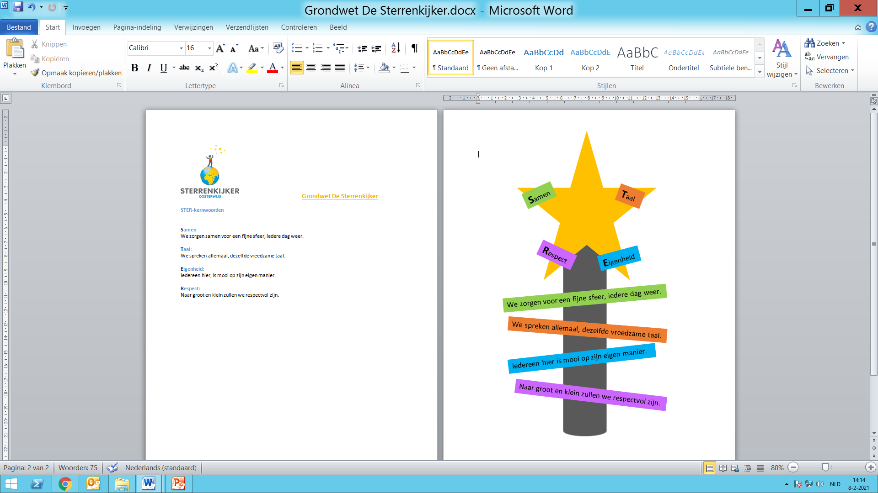
De grondwet
4 kernwaarden, die samen het woord STER vormen:
Samen
  We zorgen samen voor een fijne sfeer, iedere dag weer.
Taal
  We spreken allemaal, dezelfde vreedzame taal.
Eigenheid
  Iedereen hier, is mooi op zijn eigen manier.
Respect
  Naar groot en klein zullen we respectvol zijn.

Slide 10

Groepsvorming op de Sterrenkijker
Belangrijk onderdeel binnen ons onderwijsprogramma
Groepsvorming loopt via de volgende fases:
  Vormfase
  Stormfase *normfase naar voren halen
  Normfase
  Prestatiefase
  Afscheidsfase
STER-weken: na elke vakantie aandacht voor groepsvorming en de grondwet.
Groepsvorming gekoppeld aan de Vreedzame School

Slide 11

ABCD-Model
- + +++
0 | Assertief gedrag: Gezond contact, afwisseling praten en luisteren | Sub assertief: Te veel rekening houden met de ander, verlegen en weinig oogcontact. | Over assertief: respect voor de ander gaat verloren, doordringend oogcontact.
A | Agitatie: Zeuren, niet werken, pet op, tikken op tafel, gespannen.
B | Grof taalgebruik op de omgeving of in de lucht
C | Grof taalgebruik op de persoon (zit een dreiging in)
D | Fysiek naar spullen Fysiek naar mens/dier
Sensitieve
Discipline

Slide 12
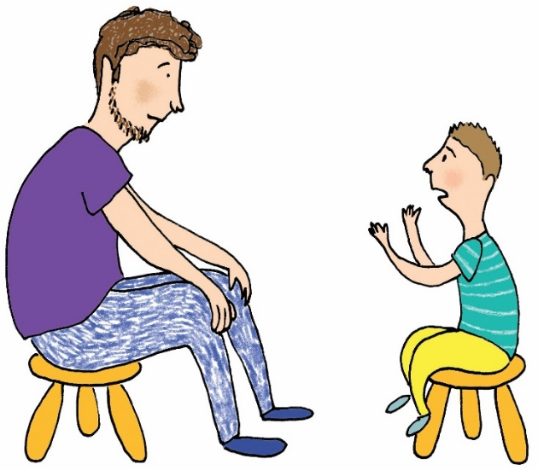
Begrenzen gedrag
Het gedrag van het kind wordt onveilig voor:
- zichzelf
- de klas(genoten)
- de leerkracht
Trainingen gericht op begrenzing voor het personeel op de Sterrenkijker
Coaching op de werkvloer:
- didactische vraagstukken
- gedragsproblematieken leerlingen
Na begrenzing herstel aangaan met het kind.

Slide 13
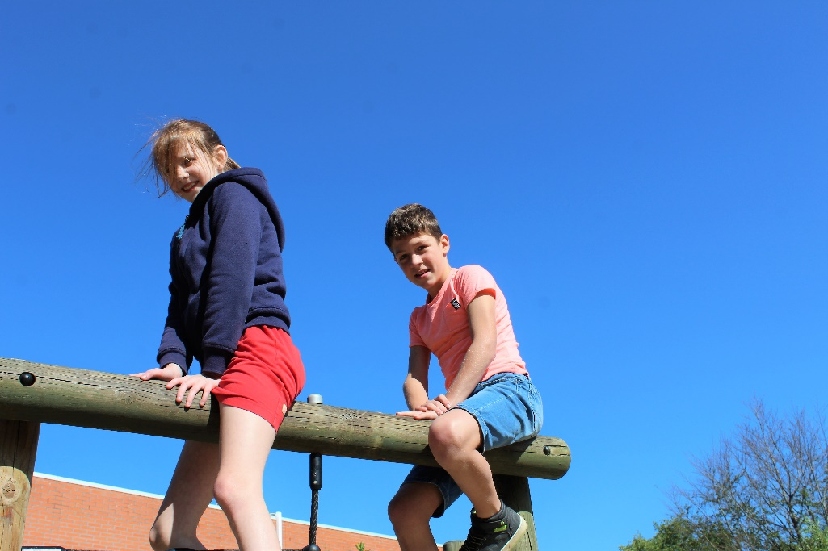
Instroommomenten
De Sterrenkijker kent geen vaste instroommomenten. Bij voorkeur stroomt een kind in na een vakantie.
Het instroommoment wordt afgestemd op de behoefte van het kind, de situatie van de klas op de Sterrenkijker, de situatie rondom het kind en de status op de huidige school.
Er is bij een instroommoment extra veel aandacht voor groepsvorming en het welkom laten voelen voor het kind.

Slide 14
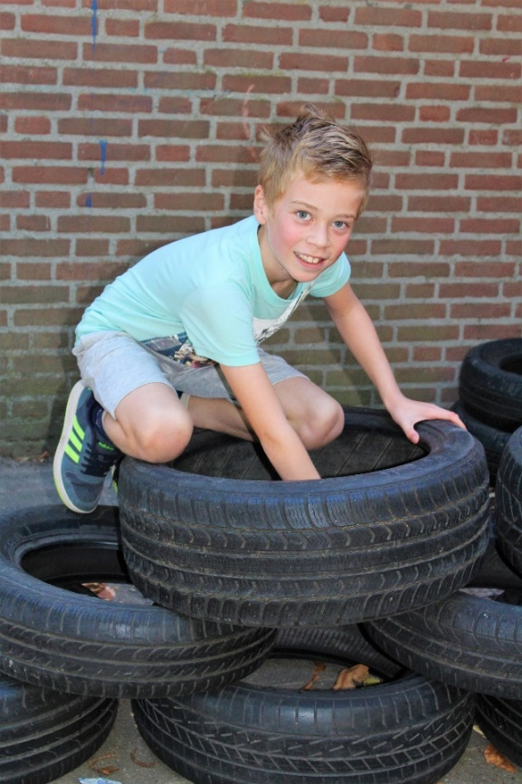
Aanmeldprocedure
De aanmeldprocedure kan 6 weken duren en ziet er als volgt uit:
Ouders hebben een kennismakingsgesprek en rondleiding met de locatieleider.
Ouders melden hun kind aan.
De gedragswetenschapper en intern begeleider analyseren het dossier.
Bij ouders worden vragenlijsten afgenomen om het gedrag nog
beter in kaart te brengen.
Observatie op de huidige school door de gedragswetenschapper.
Huisbezoek door maatschappelijk werk.
Conclusie aanmeldprocedure in CVB: inschrijven of afwijzen.
Bij inschrijving krijgt het kind een rondleiding op de Sterrenkijker voordat hij of zij start.
Zo heeft het kind een beeld van de school en zijn klas en kan hij of zij de leerkracht ontmoeten.
Bij afwijzing denken wij mee in de zoektocht naar een andere, passende plek.
De school van herkomst vraagt de TLV SO aan.
Zonder de TLV kan een kind niet starten op de Sterrenkijker.

Slide 15

















Partners

Slide 16

Vragen en opmerkingen

